Slide 1









KHỞI ĐỘNG

Slide 2




Viết thư

Slide 3
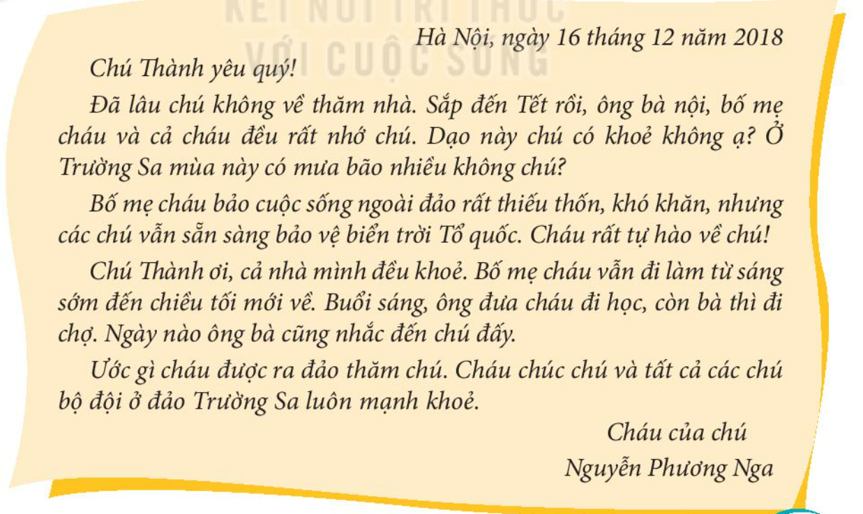



1. Đọc bức thư sau và trả lời câu hỏi:
a. Bạn Nga viết thư cho ai?
b. Dòng đầu bức thư ghi những gì?
c. Đoạn nào trong thư là lời hỏi thăm?
d. Đoạn nào trong thư là lời Nga kể về mình và gia đình?
e. Nga mong ước điều gì? Nga chúc chú thế nào?

Slide 4
Bố cục một bức thư
Ngày tháng năm
Lời chào
Lời hỏi thăm
Kể về mình và gia đình
Lời chúc và mong ước của mình
Kí tên

Slide 5


2. Trao đổi và trả lời câu hỏi với bạn:
+ Em muốn viết thư cho ai?
+ Em sẽ viết những gì trong thư?

Slide 6

Thảo luận nhóm 4
Cùng nhau thảo luận để trả lời câu hỏi

Slide 7
3. Dựa vào những điều đã trao đổi với bạn, em hãy viết 3-4 câu hỏi thăm tình hình của người nhận thư.
Gợi ý
a. Hỏi thăm tình hình sức khỏe của người nhận thư.
b. Hỏi thăm về công việc, học tập của người nhận thư.
…

Slide 8



Trao đổi bài viết
Nội dung thư đã đúng yêu cầu
Có câu hỏi thăm hay
(dùng từ hay)
Câu thư có sáng tạo
(thêm ý mới)

Slide 9
Bài làm mẫu
Tình hình dịch bệnh dạo này phức tạp, gia đình cháu không về quê để thăm ông bà được.
Bà và ông dạo này có khỏe không ạ? Ông bà có bị ảnh hưởng nhiều bởi dịch bệnh không ạ?

Slide 10
Bài làm mẫu
Chắc ông sẽ bất ngờ khi nhận được thư của cháu đúng không ạ. Hôm nay, học bài xong còn sớm nên cháu viết mấy dòng thư hỏi thăm sức khoẻ của ông.
Ông ơi! Lâu nay ông có khoẻ không ạ ? Ông có còn đau đầu gối như hồi trước nữa không ạ?

Slide 11
Định hướng học tập
Tập viết thư gửi cho người thân.
Xem trước bài số 31.

